Slide 1
Музичка култура
10.04.2020.

Slide 2
Добро дошли на час музичке културе.
На данашњем часу учићемо две нове песме.
Потребан ти је уџбеник и слушалице или звучници како би могао/могла да слушаш песму.

Slide 3
Прво ћемо учити песму „Фалила ми се“.
Сада ти уџбеник неће бити потребан, тако да немој још да га отвараш.
Молим те да сада пажљиво слушаш и да замолиш укућане да буду тихи. ☺
Када се појави симбол мегафона испод текста кликни на њега како би могао/могла да послушаш песму. Уколико се не чује замоли родитеље или неког старијег да ти помогне.

Slide 4
Сада, када си послушао/послушала песму, време је да је научимо заједно! ☺
Узми свој уџбеник, нађи страну број 58. Прочитај текст песме пажљиво и са разумевањем.
Ова песма има 3 строфе од по два стиха.
Да ли постоје неке речи које су ти непознате?
Слушај пажљиво аудио снимак јер је на њему објашњено на који начин ћемо учити.
Срећно!
фалила – хвалила
прошена – девојка коју је мома тек запросио
не има – нема
море – реч која се користи за наглашавање истинитости онога о чему се прича

Slide 5
Одлично, свака част! ☺
Сада можеш самостално, уз аудио снимак на коме је песма одсвирана на хармоници, да певаш и учиш песму „Фалила ми се“!

Slide 6
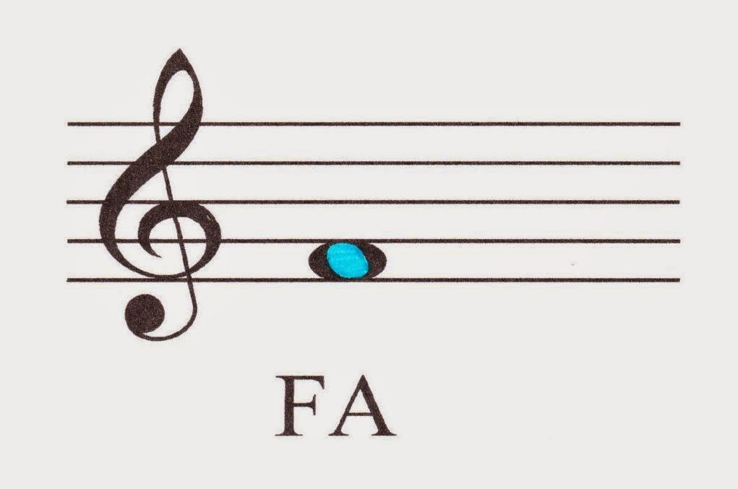
Песма „Фалила ми се“ почиње тоном фа.
Овај тон звучи овако:
Тон фа представљен је плавом бојом.
Док певаш песму „Фалила ми се“ обрати пажњу на симболе у уџбенику, уочи њиховов положај и дужину трајања.

Slide 7
Сада прелазимо на следећу песму, „Ресаво, водо ’ладна“.
Молим те да затвориш свој уџбеник и слушаш пажљиво аудио снимак. ☺

Slide 8
Сада када си преслушао/преслушала песму време је да је заједно научимо.
Отвори уџбеник и нађи страну 59. Прочитај текст песме пажљиво и са разумевањем.
Песма „Ресаво, водо ’ладна“ има 3 строфе које имају по један стих.
Да ли постоје неке речи које су ти непознате?
Слушај пажљиво аудио снимак јер је на њему објашњено на који начин ћемо учити.
Срећно!
бродити – путовати бродом
за’одити - заобилазити

Slide 9
Одлично, свака част! ☺
Сада можеш самостално, уз аудио снимак на коме је песма одсвирана на хармоници, да певаш и учиш песму „Фалила ми се“!

Slide 10
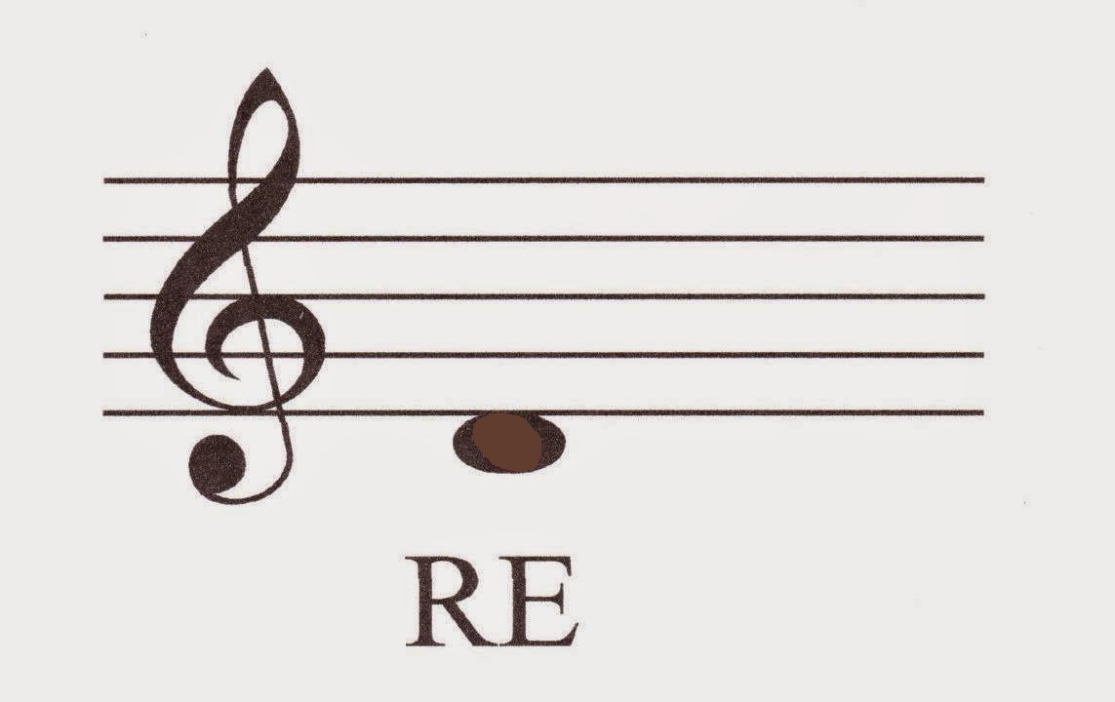
Песма „Ресаво, вода ’ладна“ почиње тоном ре.
Овај тон звучи овако:
Тон ре представљен је браон бојом.
Док певаш песму „ Ресаво, вода ’ладна“ обрати пажњу на симболе у уџбенику, уочи њиховов положај и дужину трајања.

Slide 11
За домаћи задатак направи видео или аудио запис песама „Фалила ми се“ и „Ресаво, вода ’ладна“ и пошаљи учитељици.
Хвала на пажњи!! ☺
Ивана Милинковић

